Slide 1



Biblioteca Lazzerini: intercultura tra presente e passato

Slide 2
1996: nasce la Sezione multiculturale
    400 libri in albanese (oggi 1700)
    530 libri in cinese (oggi 3200)
    250 libri in arabo (oggi 3100)
2003: la Biblioteca Lazzerini diventa Polo regionale di documentazione interculturale
2006: viene istituito la Scaffale circolante
2015: viene istituito lo Scaffale circolante carcerario

Slide 3
Il Polo regionale di documentazione interculturale è un progetto finanziato dalla Regione Toscana, cofinanziato dal Comune di Prato e coordinato dalla Biblioteca Lazzerini di Prato. Fornisce servizi alle biblioteche toscane, alle scuole ed alle istituzioni pubbliche o private che si occupano di intercultura.
In particolare l’attività del Polo si sviluppa nei seguenti ambiti:
documentazione specialistica
scaffale circolante
scaffale circolante carcerario
attività di formazione e consulenza

Slide 4
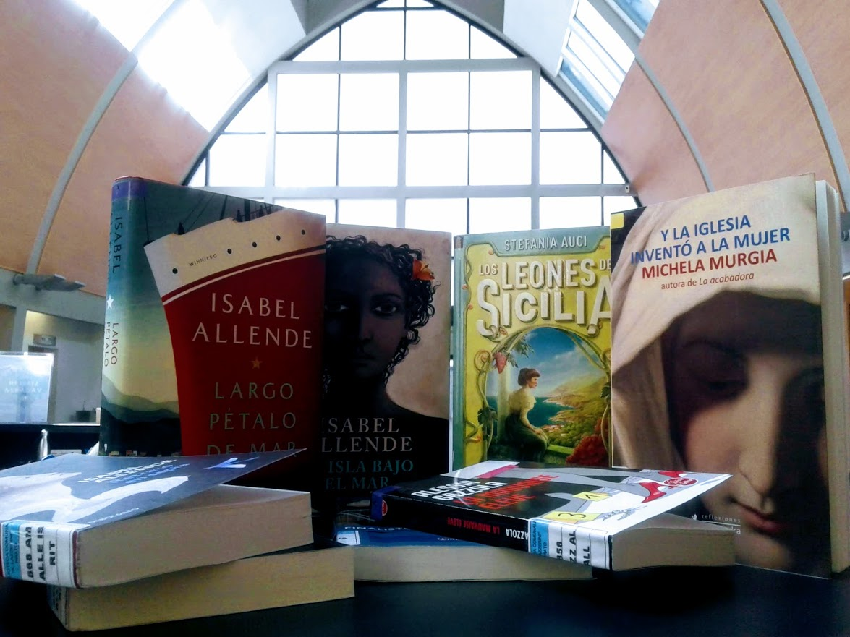

Slide 5
Grazie per l’attenzione!
Maria Rosaria Colagrossi
Biblioteca Lazzerini – Polo regionale di documentazione interculturale
mr.colagrossi@comune.prato.it

